Slide 1
Unmanaged Language vs Managed Language
2026.03.27

Slide 2
목적
Unmanaged Language와 Managed Language의 메모리 관리 하는 방법의
차이를 학습한다.
어떤 상황에서 두 언어를 사용해야 하는지 학습한다.

Slide 3
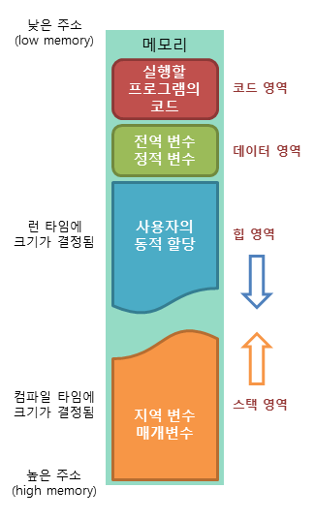
1. Managed, UnManaged Language의 개념
UnManaged Language : 힙 영역에 잡혀진 메모리를
프로그래머가 직접 관리
TestA()
{
class* a = new class();
=> 이 구문을 실행 시 힙 영역에 할당이 된다.
}
블록문 벗어 낫을때 수동으로 지우지 않으면 메모리가 남아 있는다.
Managed Language : 힙 영역에 잡혀진 메모리가
Garbage Collector에서 자동으로 관리
TestB()
{
class b = new class();
=> 이 구문을 실행 시 힙 영역에 할당이 된다.
}
블록문 벗어나면 메모리가 남아 있지만 GC가 감지한다.
Managed / UnManaged 다 동일한 방식으로 구현
TestC(int a, int b)
{
class c;
}
블록문 벗어나면 알아서 해제가 된다.
프로그램 실행 시 잡혀지는 Memory 의 간략 구조

Slide 4
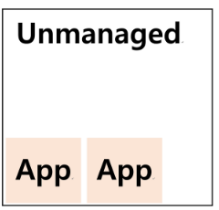
2. UnManaged Language의 예시와 동작 원리
App
포인터
(4byte값 메모리 주소)
Heap
Class * A
Class* A = new Class();
Class* B = new Class();
B = A;
=> Code 빌드 후 실행
A가 차지하는 메모리
Class * B
B가 차지하는 메모리
자기가 힙에 생성한 메모리는 프로그램 내에서
반드시 자신이 삭제해야 한다 (UnManaged Language)
A 와 B가 동일한 메모리를 가리키고 있으면 하나를 지운
경우에 다른 하나가 접근 시 crush 발생
메모리를 delete하지 않으면 누수가 발생하게 되고,
메모리 누적이 App 자체에 할당된 Heap 메모리를 넘어가면
그 유명한 out of memory! 라는 문구와 함께 App 사망
OS
접근이 불가..
메모리를 지울 수가 없다.
이러한 현상을 OOOOO라고 한다.
# 맞추면 커피 쿠폰 #

Slide 5
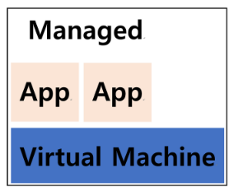
3. Managed Language의 예시와 동작 원리
App
Class A
Class A = new Class();
Class B = new Class();
B = A;
=> Code 빌드 후 실행
Class B
Heap
A가 차지하는 메모리
메모리 주소를 통하지
않고 직접 값을 접근
쓰여진 코드를 byte code로 변환 후
VM이 실행 가능한 모든 OS에서
동작 가능하게 만든 중간 단계 머신
Ex) Java : 자바 가상 머신 (JVM)
C# : 공통언어런타임 (CLR)
B가 차지하는 메모리
자기가 힙에 생성한 메모리는 특별히 지우지 않더라도
함수 블록이 지나가면 알아서 삭제된다. (Managed Language)
VM 내부의 Garbage Collector가 특정 조건이 되면
잃어버린 메모리를 알아서 삭제
Managed Language는 delete가 존재하지 않으므로
객체가 공유되어도 사용에서는 큰 문제가 발생하지 않는다.
(멀티 쓰레드 제외)
B가 기존에 가지고 있던
메모리를 잃어버리면
VM내부의 Garbage Collector가
그 주소를 보관하고 있다가
일정 시간이 지나면 자동으로
삭제한다.
OS

Slide 6
4. Managed Language / UnManaged Language의 예시
UnManaged Language
Managed Language
C
C++
Rust
Objective-C
JAVA
Python
C#
Ruby

Slide 7
결론
구현에 필요한 환경과 용도에 따라 적절한 언어를 선택하는 것이 중요
Compact한 메모리 관리가 필요하고 빠른 연산이 필요한 경우 Unmanaged Language가 적합
메모리 제약이 크지 않고, 대용량 서비스를 안정성 있게 다루어야 하는 경우 Managed Language가 적합
두 언어들의 차이에 대한 올바른 이해와 사용 경험이 있다면,
프로그래밍 확장성에 큰 도움이 됨

Slide 8


Q&A

Slide 9
2학기 심화과정
평가 안내
Sub - PJT Ⅲ 최종 평가하기

Slide 10
평가 항목
1,5회차
2,6,9회차
3,7회차
4,8,10회차
구분 | 공통/특화 Sub -PJT Ⅰ | Sub -PJT Ⅱ & 자율 중간 | 공통/특화 Sub - PJT Ⅲ 중간 | Sub - PJT Ⅲ 최종 & 자율 최종
 | 프로젝트의 주제, 특징을 파악하고 필요한 학습 및 개인 프로젝트를 충실히 수행하였는지 평가 | 팀 프로젝트의 기획 및 설계에 대한 평가 | 프로젝트 진행 상황에 대한 점검 및 평가 | 프로젝트 결과물에 대한 평가
프로젝트 수행평가
프로젝트 상호평가
프로젝트 발표평가
팀 점수
팀 점수
팀 점수
개인 점수
팀 점수
개인 점수
팀 점수
개인 점수
개인 점수
개인 점수
개인 점수
개인 점수
요구사항 분석
의사소통
협업/참여
요구사항 분석
의사소통
협업/참여
요구사항 분석
의사소통
협업/참여
요구사항 분석
의사소통
협업/참여
SW 개발
SW 개발
SW 개발
SW 개발
프로젝트 완성도
프로젝트 완성도
프로그래밍
기여도
기여도
기여도
기여도
학습태도
학습태도
학습태도
학습태도
주제/아이디어
창의성
실용성
기획/설계
사용성
산출물

Slide 11

프로젝트 상호 평가 (팀 내)
평가 시간 내, 여러분들은 우리 팀의 팀원들에 대한 상호평가를 진행합니다.
같은 팀의 팀원들을 대상으로 평가 진행
평가 입력 시, 평가근거 도 반드시 같이 기입 필요
평가 완료 시 수정이 불가 하므로 신중한 평가 필요
최고점 부여 제한 이 있음으로 유의해서 평가 필요
⇒ 항목별 “매우 우수“ 평가는 최대 1명만 부여 가능

Slide 12
상호평가 항목
구분 | 평가항목 | 평가 문항 | 평가근거
프로젝트 상호평가 | 기여도 | 필요한 기술 요소를 먼저 선행학습 후 팀원들에게 전파하였는가? 팀의 일원으로써 프로젝트 진행에 많은 기여를 하였는가? | 프로젝트 진행 팀 미팅
 | 학습태도 | 프로젝트에 집중하고, 팀원 간 원활한 소통과 긴밀한 협력관계를 유지하였는가? 프로젝트의 취지와 내용을 이해하고 목표의식을 갖고 임하였는가? | 프로젝트 진행 팀 미팅
(팀 내)
* 평가 보기
평가 | 평가 설명
부족 | 해당 평가 항목의 내용에 충족하지 못함
평균 | 해당 평가 항목의 내용에 어느정도 충족함
양호 | 해당 평가 항목의 내용을 상당 수 충족함
우수 | 해당 평가 항목의 내용을 모두 충족하며 결과물, 역량, 태도가 우수한 수준임
매우 우수 | 해당 평가 항목의 내용을 모두 충족하고 결과물이 우수하며 독보적인 역량과 태도를 나타냄
* 최대 1명만 부여

Slide 13

프로젝트 발표 평가 (팀 간)
반 內 다른 팀 대상으로 발표를 듣고 평가의견을 작성합니다.
우리 반 內 모든 팀 대상
평가의견 입력 시, 평가근거도 반드시 같이 기입 필요 * 발표에 근거한 의견을 작성 할 것(모든 팀에 동일한 내용 작성 X)
팀의 의견을 종합하여 팀 별 대표자가 팀 대 팀으로 평가 * 팀장이 ‘공가’예정일 경우, 부팀장 지정 필수!
평가 완료 시 수정이 불가 하므로 신중한 평가 필요
최고점 부여 제한 이 있음으로 유의해서 평가 필요
⇒ 항목별 “우수 이상“ 평가는 최대 2팀 부여 가능

Slide 14
발표평가 항목
구분 | 평가항목 | 평가 문항 | 평가근거
프로젝트 발표평가 | 창의성 | 프로젝트 결과에 아이디어, 기술 등의 면에서 창의성이 얼마나 발현되었는가? | 발표
 | 실용성 | 프로젝트 결과물은 유용하며 실제 제품화 가능한가? | 발표
 | 사용성 | 구현된 기능이 모두 정상적으로 동작하며, UI/UX 등의 사용성이 우수 한가? | 발표
 | 산출물 | 발표 내용은 프로젝트의 구조와 핵심 기능을 파악하기에 충분한가? | 발표
(팀 간)
* 평가 보기
평가 | 평가 설명
부족 | 해당 평가 항목의 내용에 충족하지 못함
평균 | 해당 평가 항목의 내용에 어느정도 충족함
양호 | 해당 평가 항목의 내용을 상당 수 충족함
우수 | 해당 평가 항목의 내용을 모두 충족하며 결과물, 역량, 태도가 우수한 수준임
매우 우수 | 해당 평가 항목의 내용을 모두 충족하고 결과물이 우수하며 독보적인 역량과 태도를 나타냄
* 최대 2개팀에게만 부여

Slide 15
평가 일정
일정 | 주요 내용
09:00~10:00 | 조회 및 발표 준비 마무리(발표장표 제출)
10:00~12:30 | Sub-PJTⅢ 최종 발표 진행
12:30~14:00 | 중식
14:00~17:00 | Sub-PJTⅢ 평가 진행 (16:00까지 평가 완료 입력 부탁드립니다 ☺)
17:00~18:00 | 종례

Slide 16
차주 월요일 (3월 30일) 최종 발표 준비물
최종 산출물 제출 (최종 소스파일 : master 병합 / read.me 파일 / 포팅 매뉴얼 정리)
PM 12:00시 까지 제출
최종 프로젝트 발표 자료 30일 월요일 9시 전까지 각 팀 채널에 자료 올려주세요
마지막 스프린트 회고 (17:00 ~ 18:00)

Slide 17
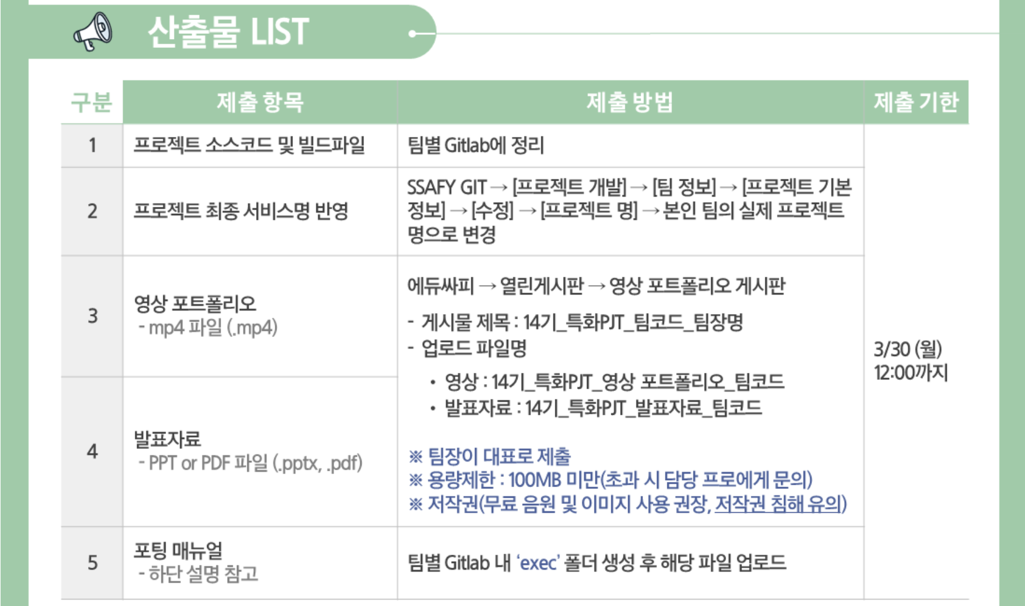
최종 산출물 정리
master 병합
master 폴더 안에 생성

Slide 18
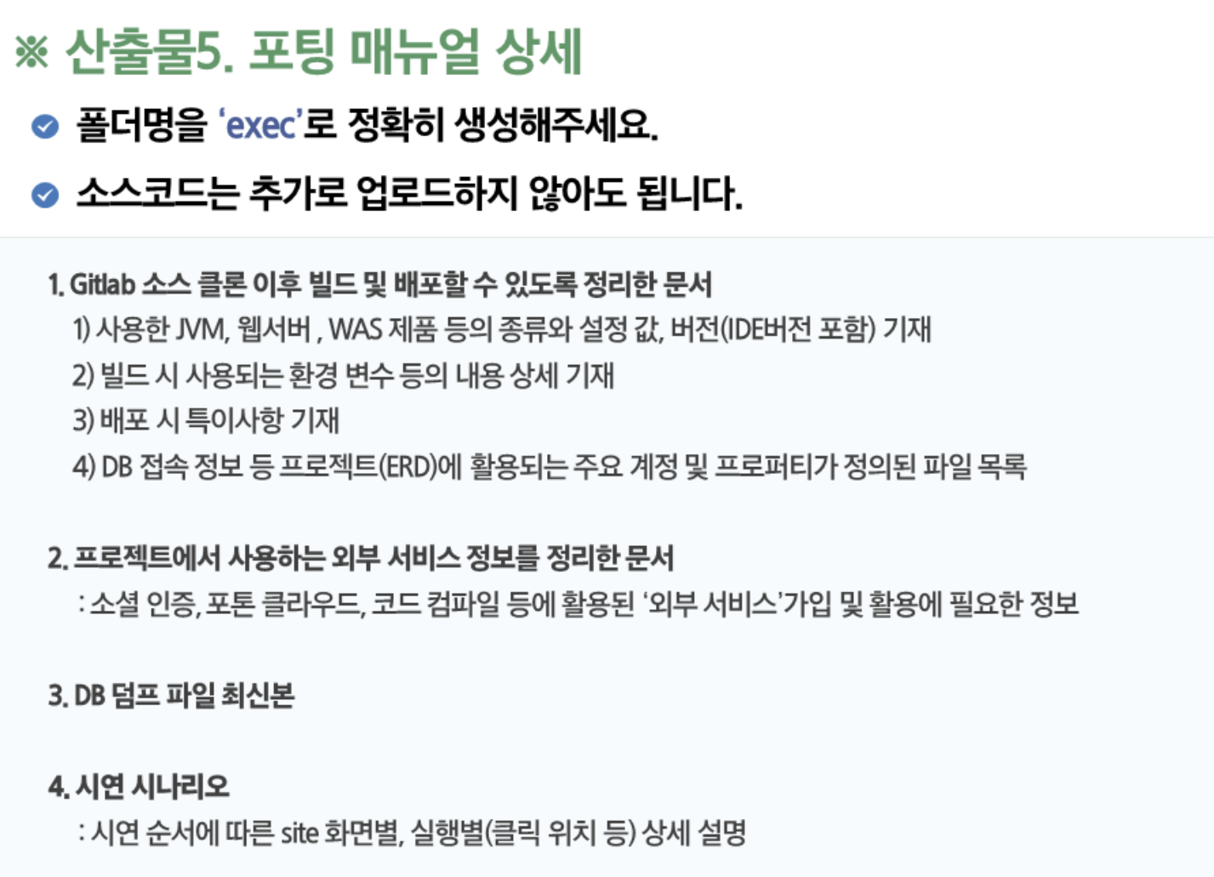
최종 산출물 정리

Slide 19
끝날 때 까지 끝난 게 아니다
요기 베라

